Slide 1
SAEP ICP ENGINEERING
Il tema del sito e’ riguardo un’azienda produttrice di software. Per la realizzazione e’ stato preso da esempio la pagina di SAEP ICP ENGINEERING.
La pagina e’ strutturata nel seguente modo:
<nav>: Contiene un <div> con display flex. Questo ci servira’ per allineare gli elementi in riga ed avere un barra con dei link. In particolare il position e’ definito fixed; la barra dei link dipendera’ dal viewport.
<header>: Contiene l’overlay, il nome dell’azienda e del testo introduttivo alla pagina. L’overlay e’ definito grazie ad un <div> con display flex ma con flex-direction in colonna. Questo ci aiuta ad avere una disposizione verticale degli elementi.
<article>: E’ il corpo della pagina, contiene quattro <section> con display flex e direzione in colonna. Due di questi (art_head, art_end) sono stati usati per allineare il contenuto centralmente in testa e alla fine dell’article. Gli tag <section>, sono stati utilizzati in modo da disporre su due colonne le immagini e il testo che invitano l’utente a scegliere l’azienda come dipendente o acquirente.
<footer>: Parte finale della pagina. E’ impostata come display flex orizzontale disponendo gli elementi in riga.

Slide 2
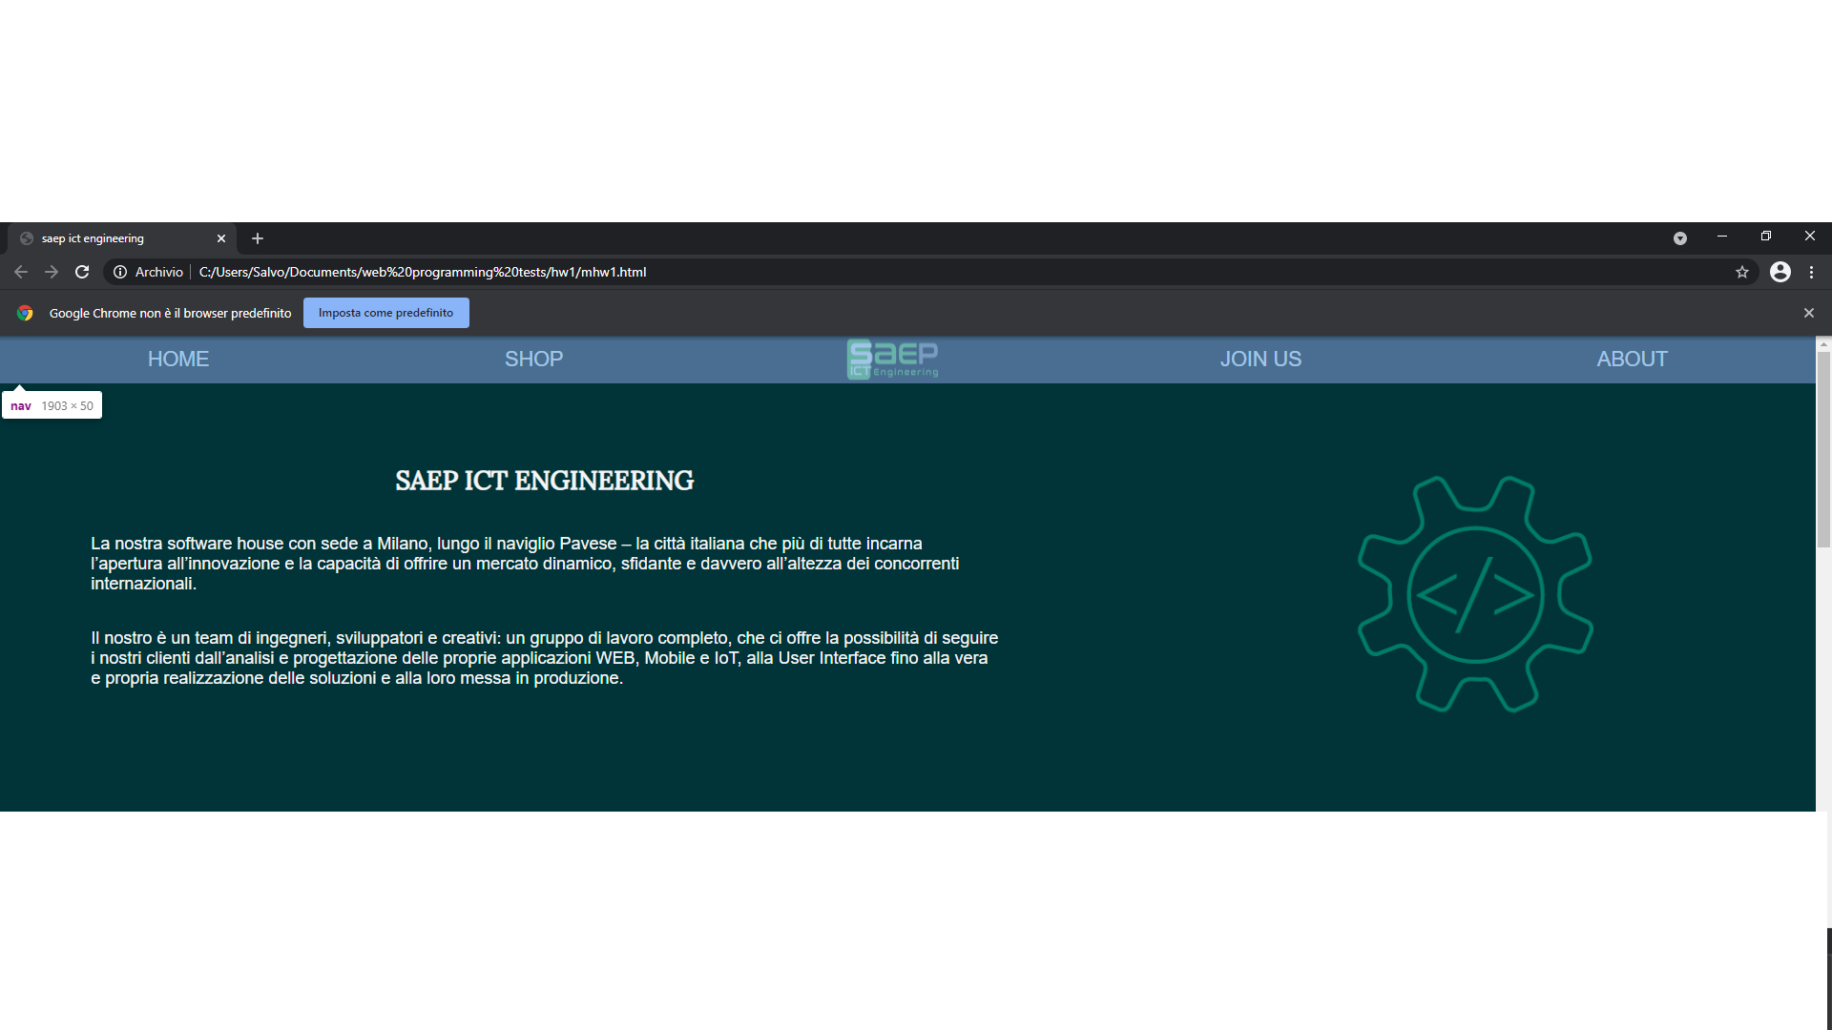

Slide 3

Tutti i tag <a> hanno le stesse dimensioni.
Il padding e’: top 5,right 15, bottom 5, left 15

Slide 4
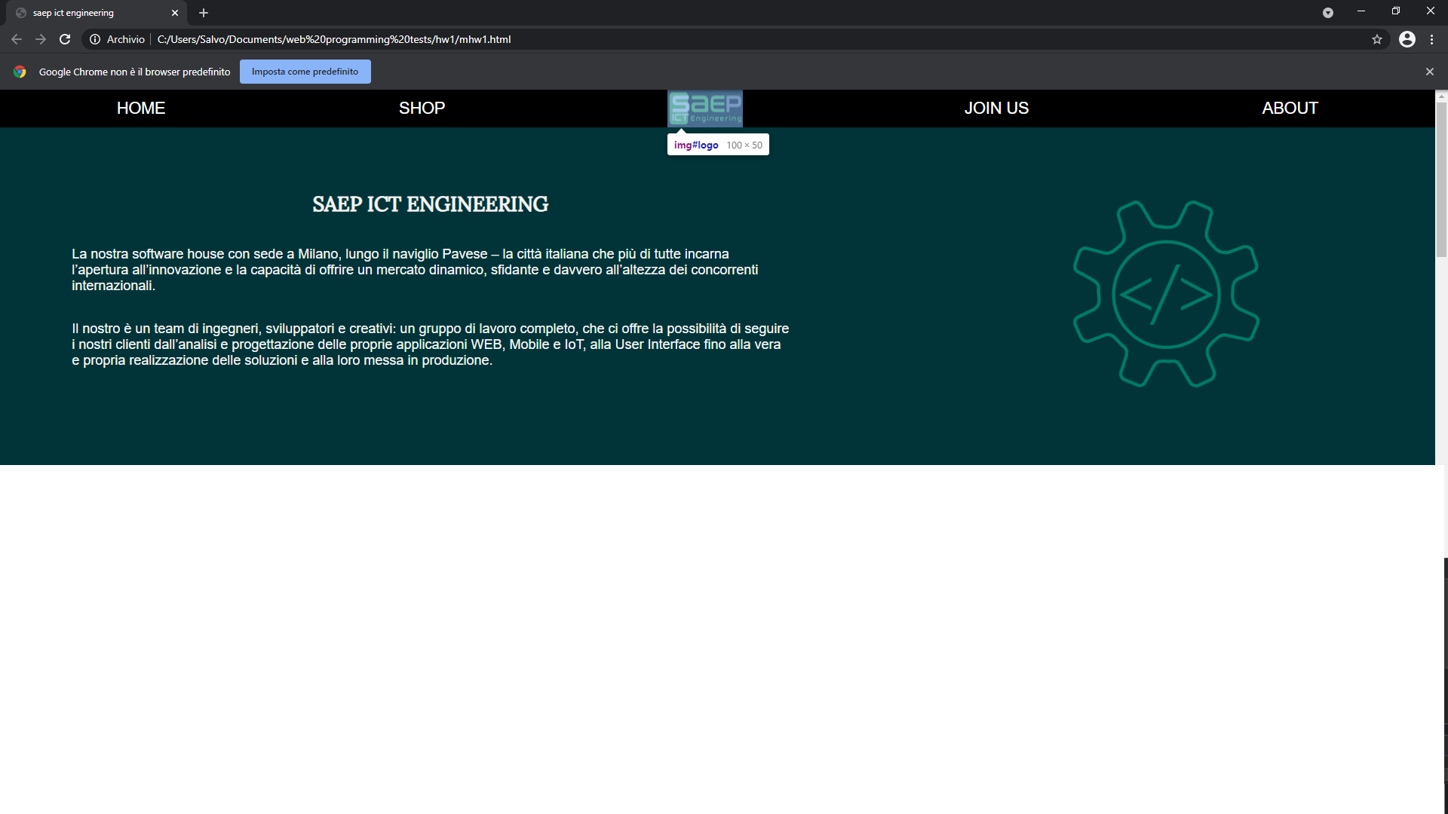

Slide 5
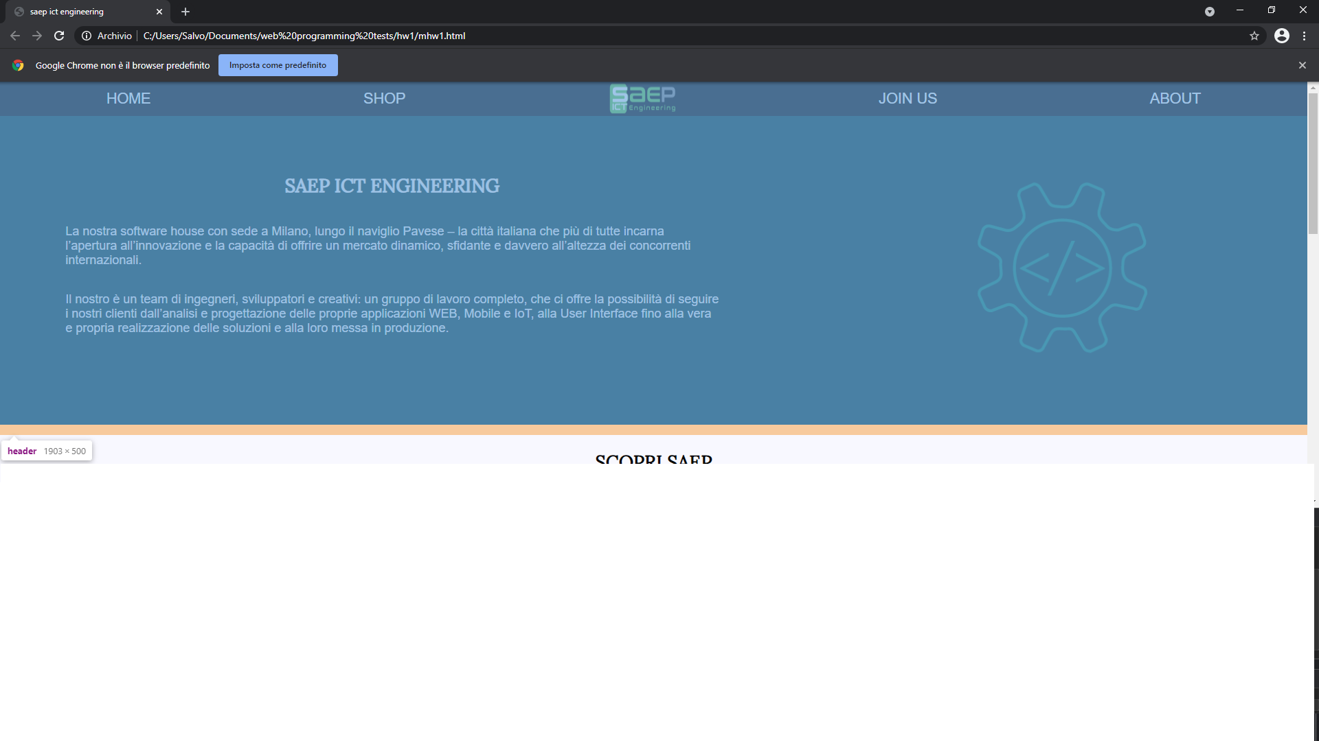
Il tag <header> ha margin: bottom 15px

Slide 6

I tag <p> sono delle stesse dimensioni e hanno margin: top e bottom 18px, left 95,141px

Slide 7
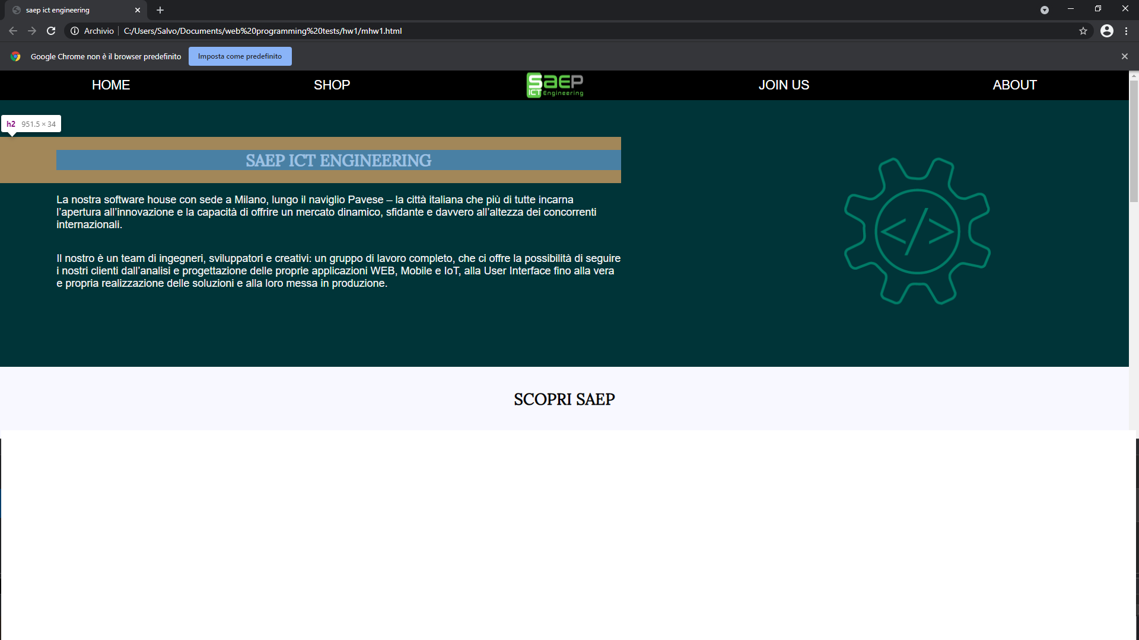
Il tag <h2> ha margin: top e bottom 22.410px, left 95.141px

Slide 8


Slide 9
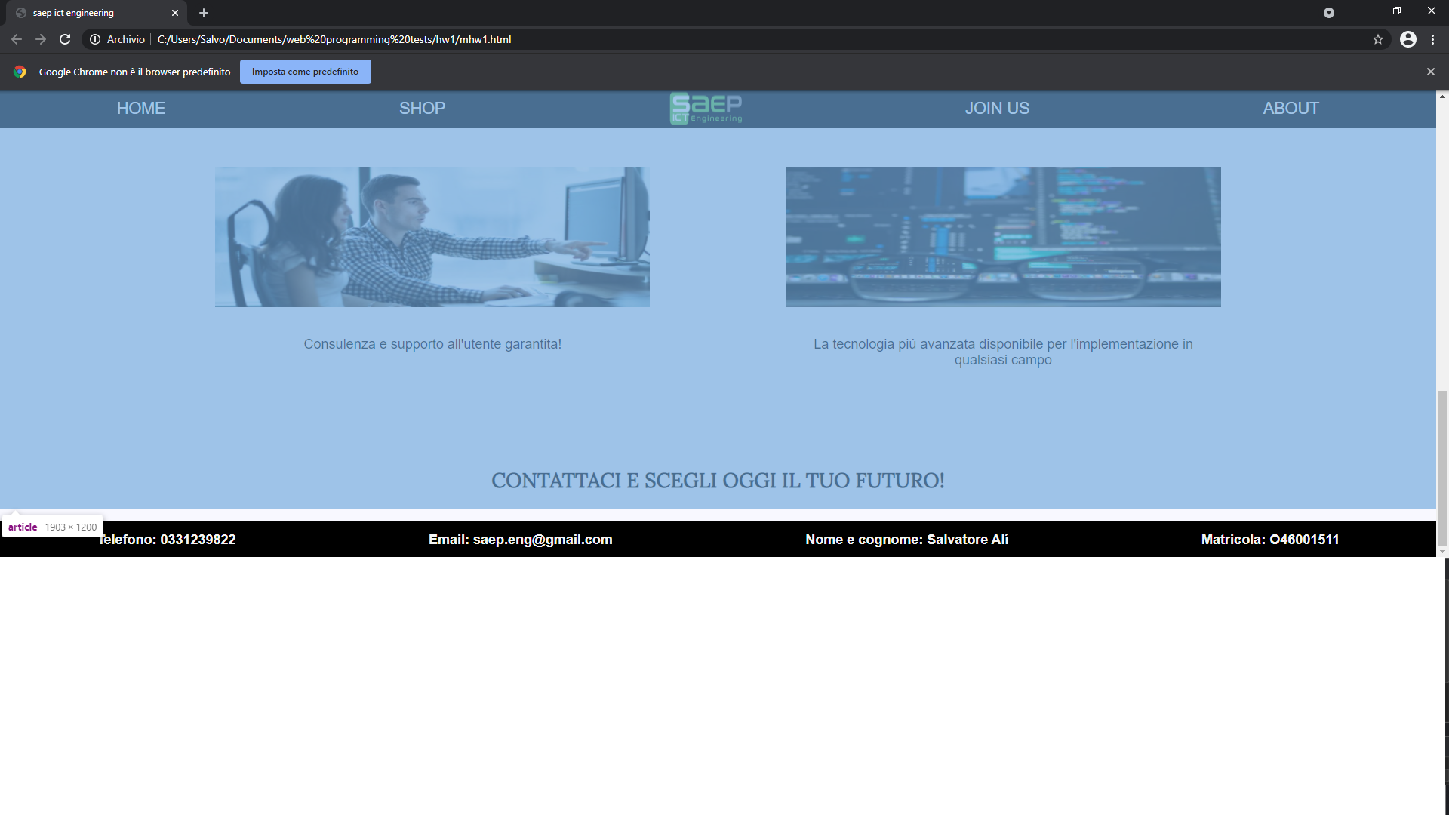

Slide 10


Slide 11

Il tag <h2> ha margin: top e bottom 22.410px

Slide 12
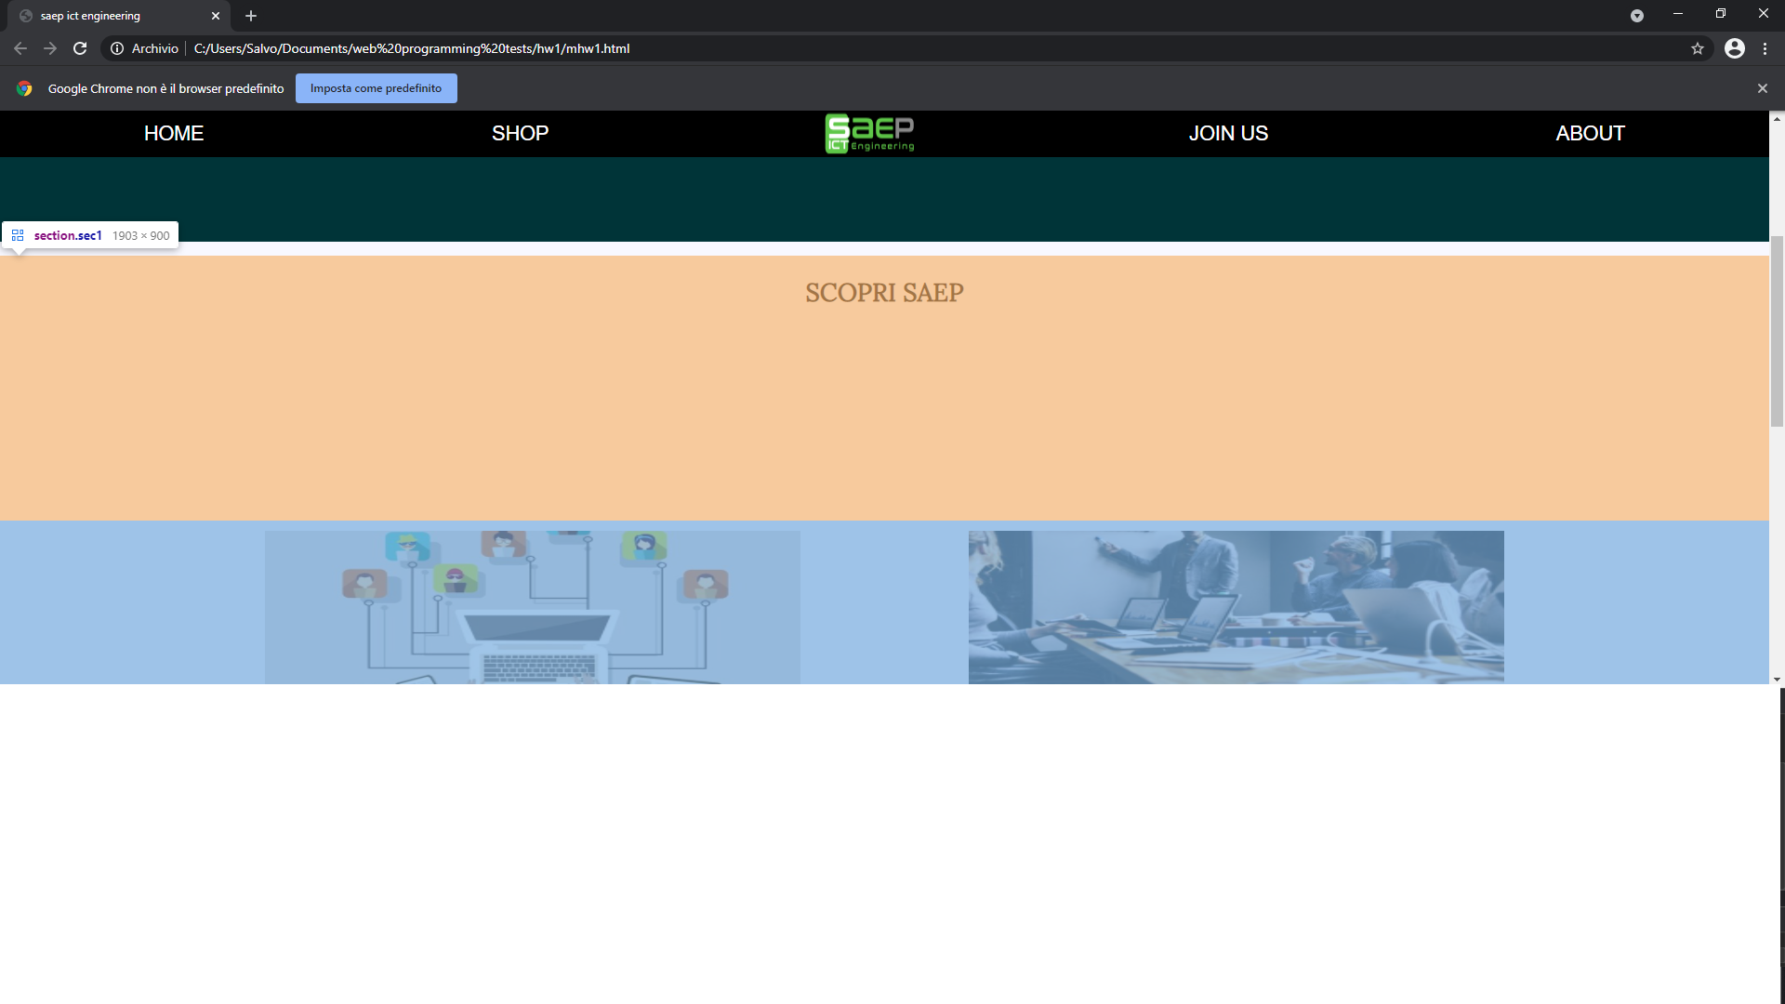
Il tag <section> ha margin: top e bottom 285.438px

Slide 13
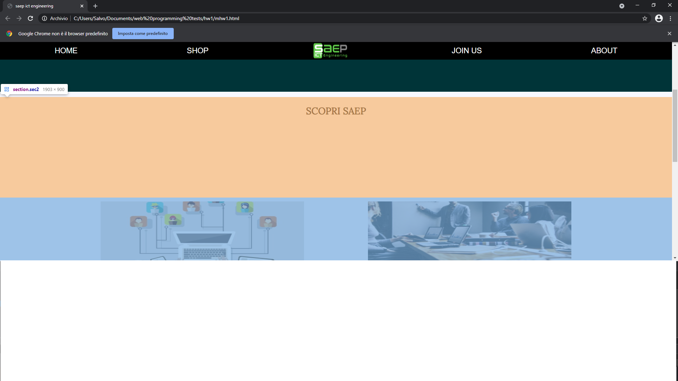
Il tag <section> ha margin: top e bottom 285.438px

Slide 14
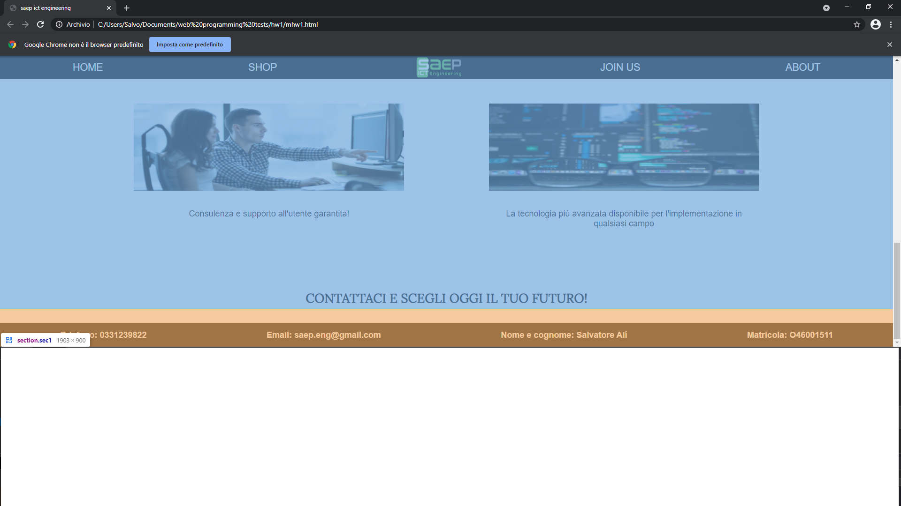

Slide 15
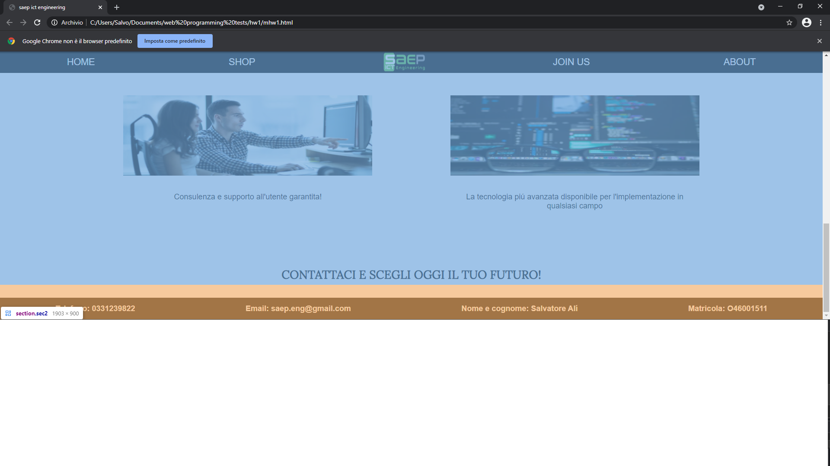

Slide 16
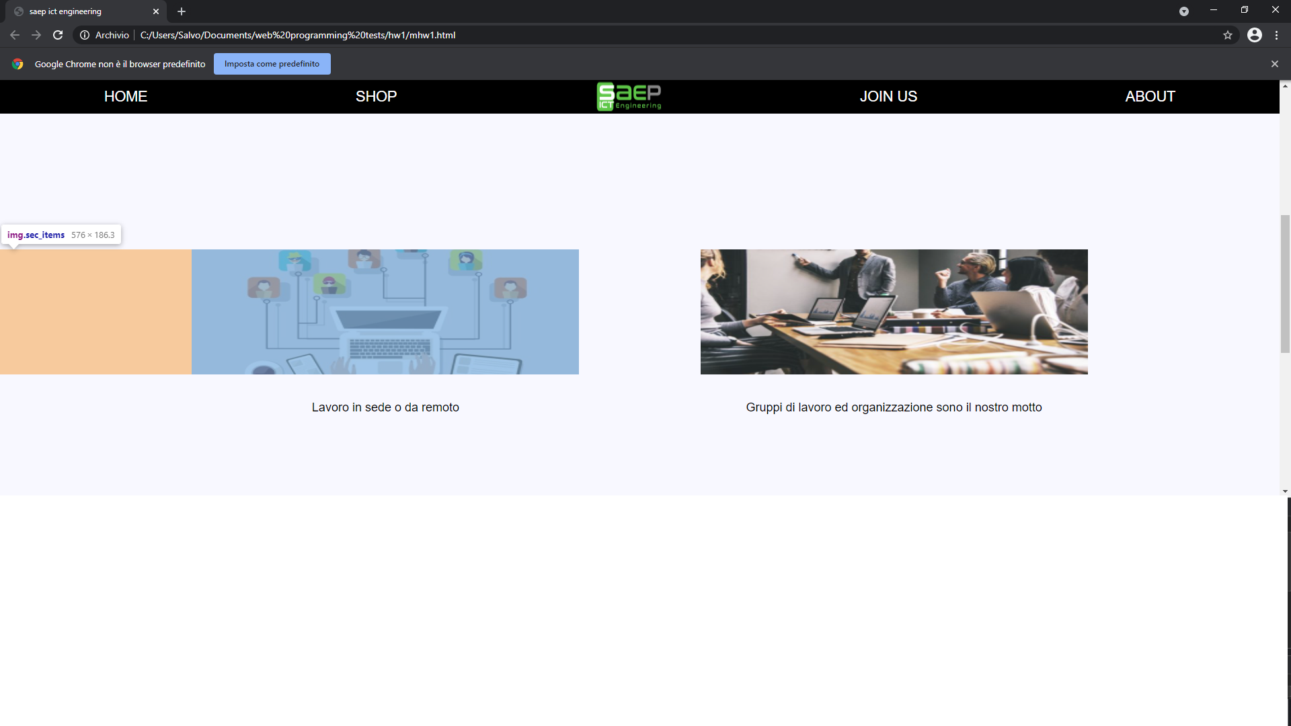
I tag <img> sono di dimensioni uguali con margin: left 285.438px

Slide 17

I tag <p> hanno dimensioni uguali e margin: top e bottom18px, left 285.438px

Slide 18
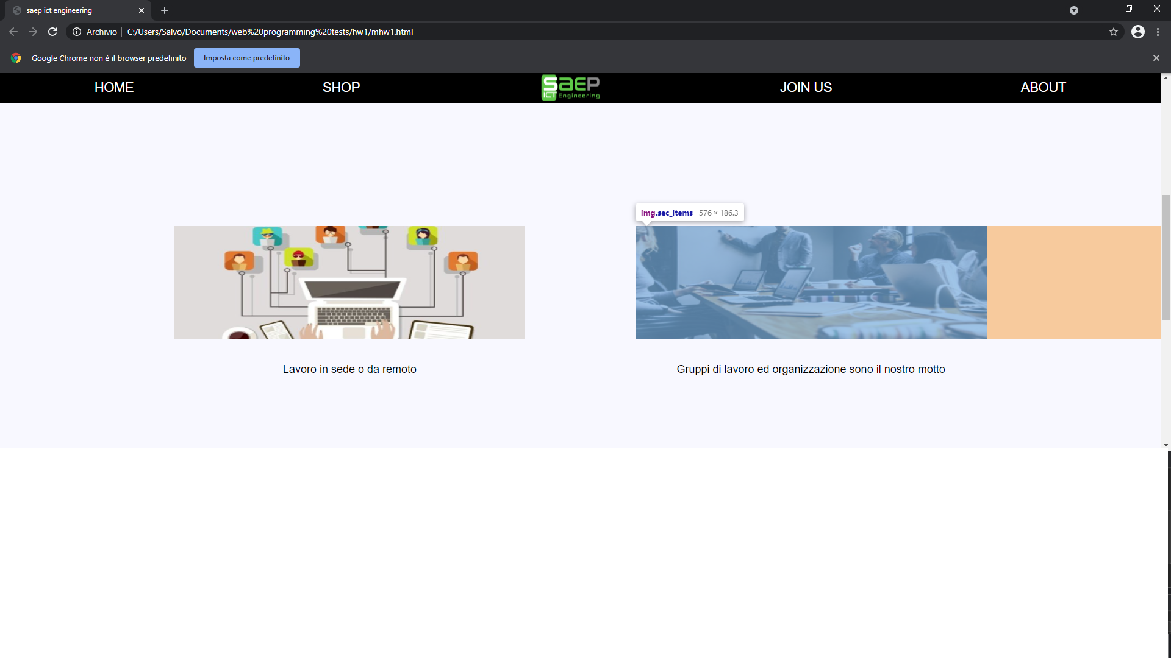
I tag <img> sono di dimensioni uguali con margin: left 285.438px

Slide 19

I tag <p> hanno dimensioni uguali e margin: top e bottom18px, left 285.438px

Slide 20
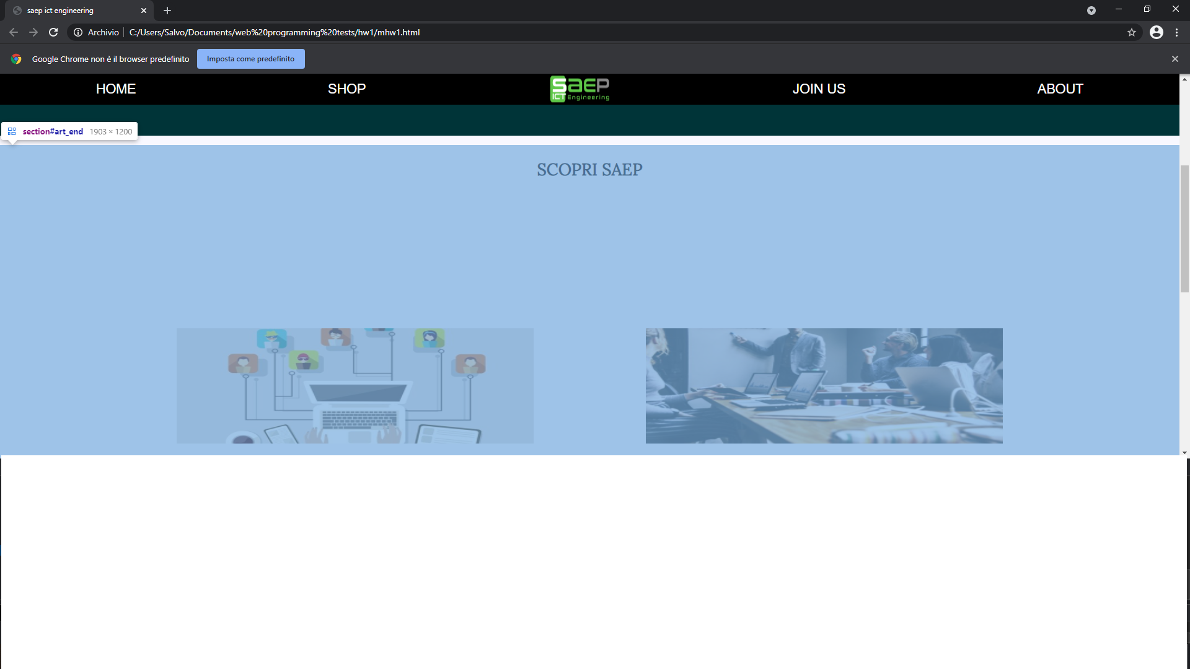

Slide 21
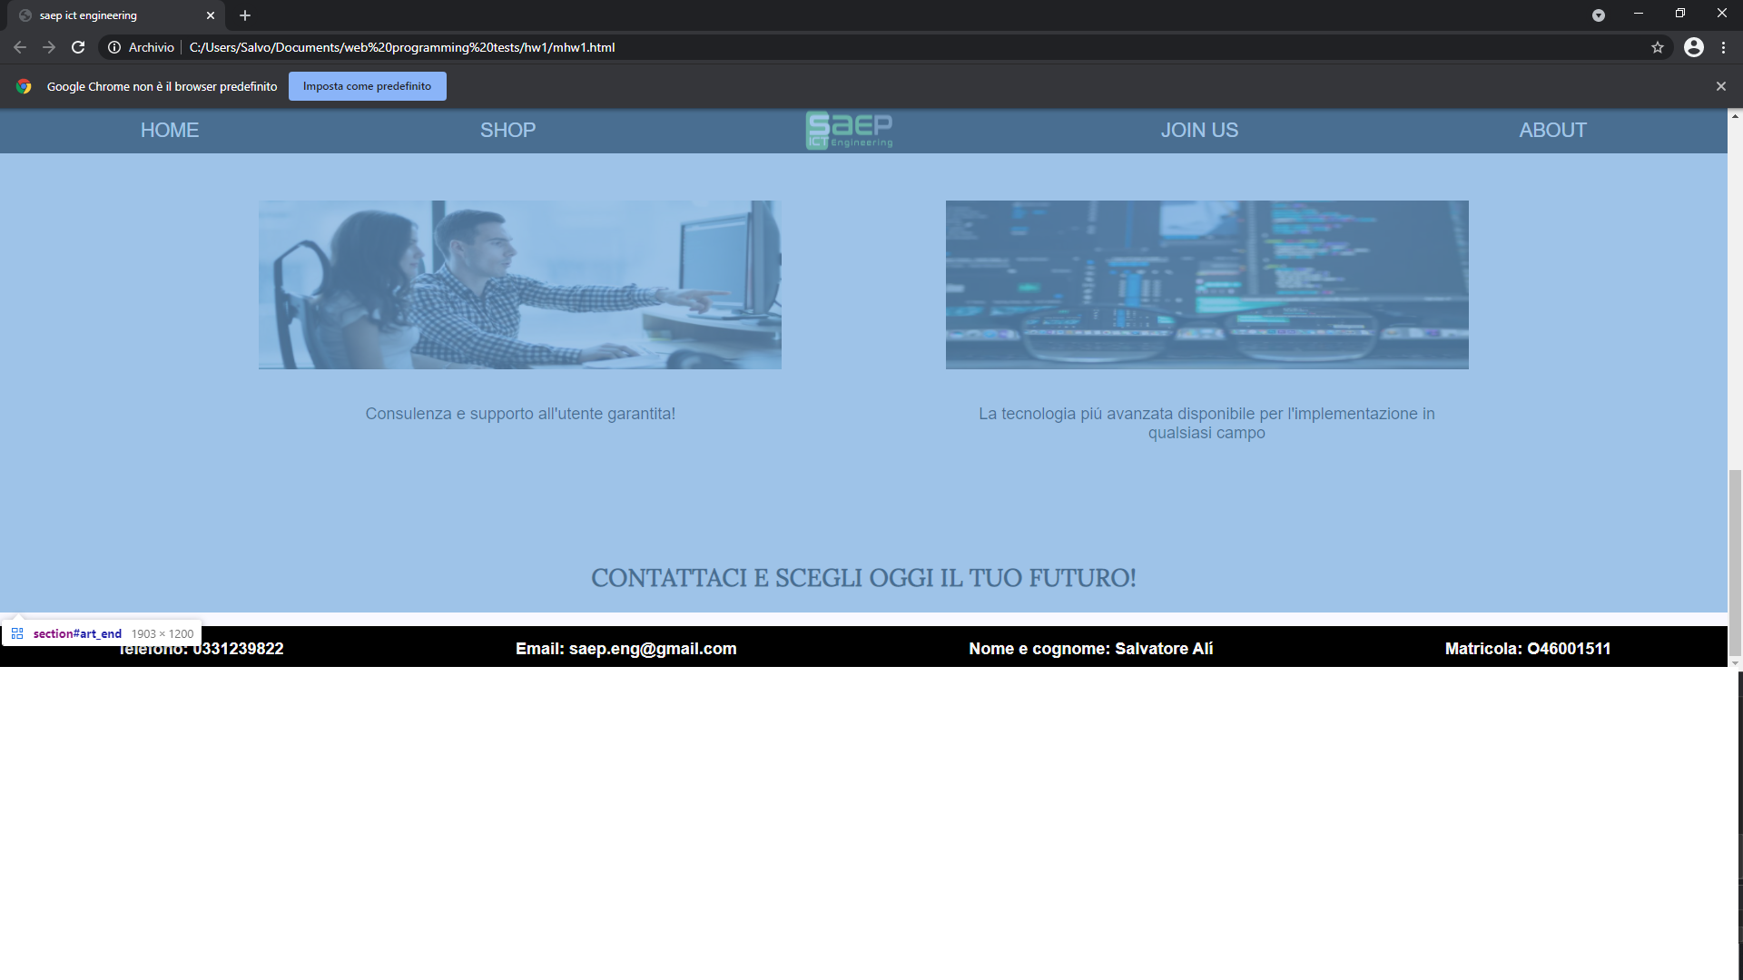

Slide 22

Il tag <h2> ha margin: top e bottom 22.410px

Slide 23

Il tag <footer> ha margin: top 15px

Slide 24


Slide 25


Slide 26


Slide 27


